Slide 1
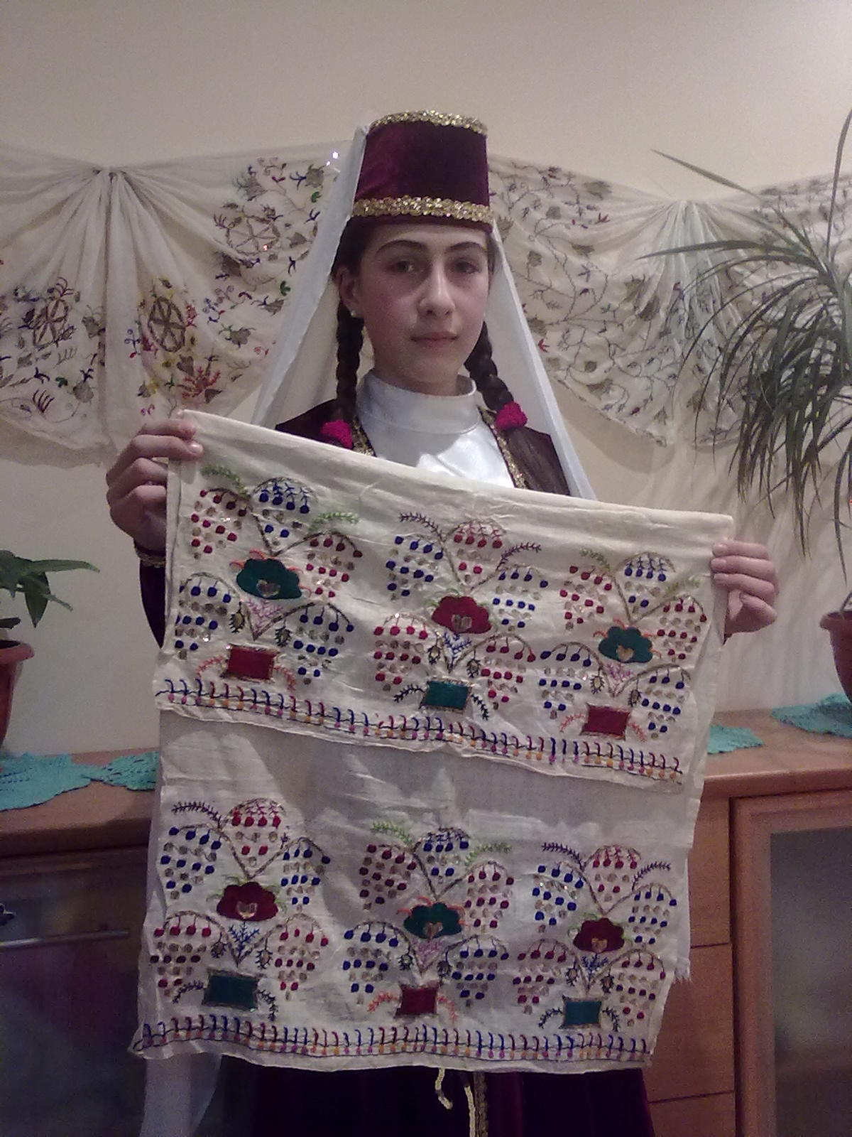
Фырлантанынъ тарихы
Къарасувбазар шеэри
4-нджи миллий мектепнинъ
8 сыныф талебеси
Мерьем Зевадинова

Slide 2
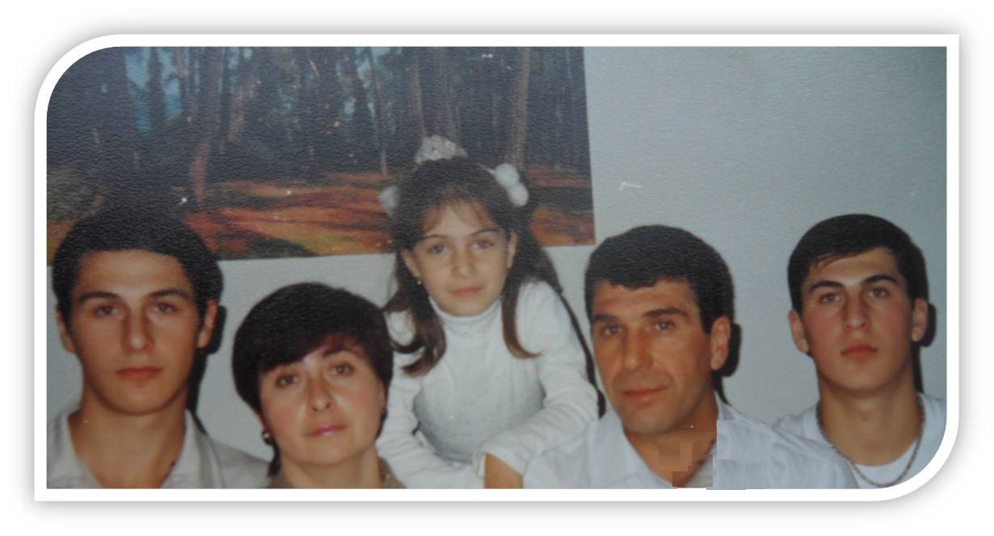
Мен, Зевадинова Мерьем Ватанымыз Къырымнынъ къадимий шеэрлеринден бири сайылгъан Къарасувбазарда 1998 сенеси 13сентябрь куню дюньягъа кельдим. Къорантамыз беш адамдан ибарет: бабам -Айидин, анам - Диляра, агъамлар – Эдем, Ремзи эм де мен.

Slide 3
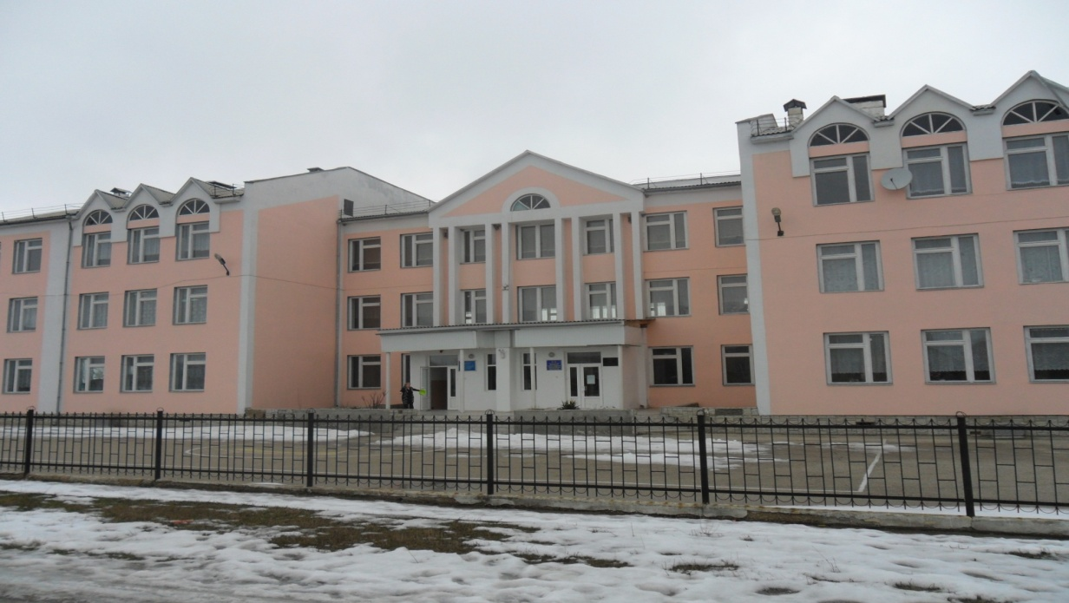
Къарасувбазар шеэрининъ 4-джи миллий мектебининъ секизинджи сыныфында окъуйым. Балалыкътан ана тилимизде къонушамыз. Ана тилимизни пек севем ве онен гъурурланам. Ана тили оджамыз Абдувелиева Асие Зевриевна даима мени макътай. Ана тили ве эдебияты одамызда кучук музей тешкиль эттик. Оджамыз онда олгъан шейлер акъкъында чокъ меракълы икяе эте.
Бу меним
севимли мектебим

Slide 4
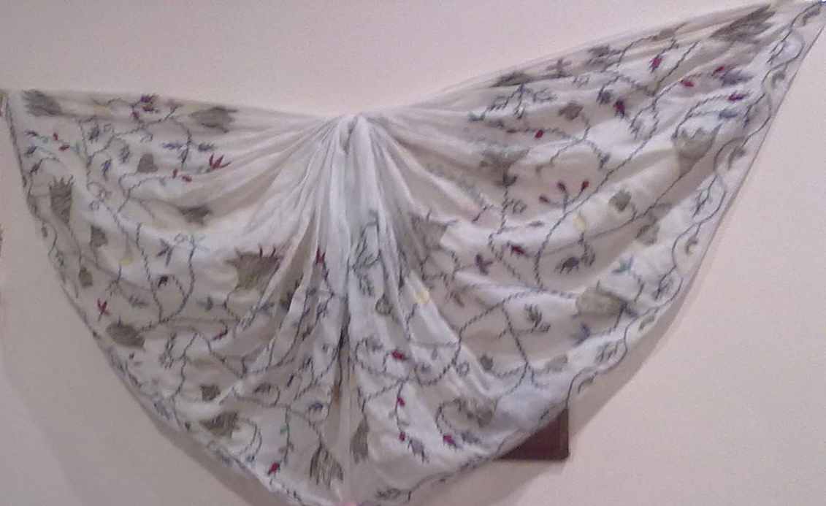
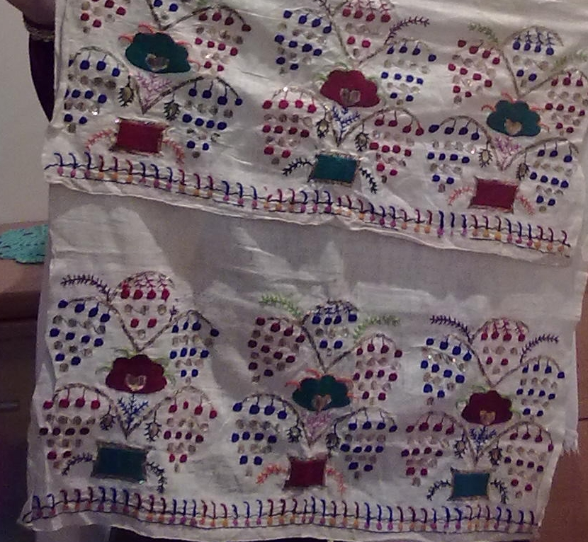
Эр бир къорантанынъ несильден-несильге кечип кельген дегерли ве олар ичюн пек къыйметли олгъан шейлери бар. Бизим къорантамызда да бойле кечмишни, тарихны хатырлаткъан, анама мирас къалгъан шейлер бар.

Slide 5
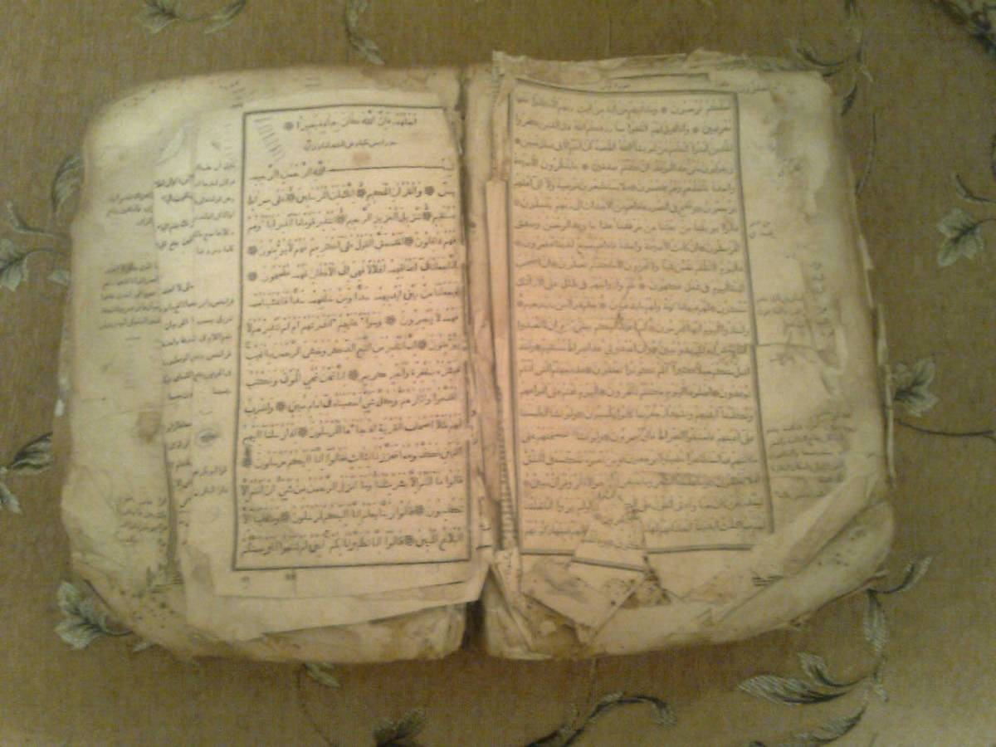
Бу тахминен 112 йыл эвель кумюш, алтын йиплеринен нагъышлангъан гуль-гуллю марама ве фырланта, 82 йыл эвель нагъышлангъан эльбез. Та сюргюнлик йыллары Назифе битам нагъышлагъан эльбезлер, явлукълар, ястычыкълар да бар. Энъ къыйметли шейлерден бири - бу къадимий,152 йыллыкъ къуран.

Slide 6
Анамнынъ бу шейлер акъкъында меракълы
икяелерини саатлернен динълемеге азырым

Slide 7
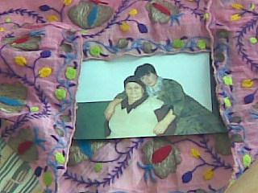
Къадимий Къарасувбазарнынъ Къамышлы коюнде Айше битам яшагъан. О, нагъышламагъа пек севе ве уста нагъышлачылардан бири олгъан. Мына бу мараманы Айше битам нагъышлагъан.

Slide 8
1900 сене Къарасувбазарнынъ Къамышлы коюнде Айше битанынъ къызы Гульсум Эннанова догъа. Онынъ анасы, Айше бита пек эрте оле ве абасынен экиси къалалар.
1916 сенеси Гульсум бита къомшу Къышлав коюне акъайгъа чыкъа. Онынъ буюк абасы "Анамдан санъа тюс олсун" деп, анасы нагъышлагъан мараманы багъышлай. Гульсум бита оны козь бебеги киби сакълай.

Slide 9
Дженктен эвель акъайы хасталанып оле.
1944 сенеси 18 майыс куню бутюн къырымтатар халкъынен берабер сюргюнликке огърай. Учь баланен къалып, бутюн сюргюнлик къыйынлакъларыны кечире. Къорантасынен Уралгъа тюше. Балаларынынъ джаныны къуртармакъ ичюн, Урал дагъларында агъыр ишлерде йыллар девамында чалыша ве 1956 сенеси Озьбекистаннынъ Алмалыкъ шеэрине балаларынен тувгъанларынынъ янына кочип келелер.
Анасындан мирас къалгъан фырлантаны йыллар девамында сакълап тута. Гульсум битагъа тувгъанлар арасында 31 йыл яшамагъа къысмет эте, 1987 сенеси Озьбекистаннынъ Алмалыкъ шеэринде рахметли ола.

Slide 10
1926 сенеси Къырымда Къышлав коюнде Назифе битам догъа.
1958 сенеси битам эвленгенде, Гульсум бита анасындан къалгъан къыйметли марама ве фырлантаны энди онъа багъышлай.
Битамнынъ энъ буюк арзусы 1989 сенеси ерине келе. О, Ватанына къавуша, шу мараманы ве фырлантаны Къырымгъа алып къайта. Олар Джанкой шеэринде ерлешелер.
Къырымгъа кочип кельген сонъ бу мараманен фырлантаны Назифе битам меним севимли аначыгъым - Дилярагъа багъышлай. Тамам шу йылы (1998 с.) мен догъгъаным. "Бу шейлерни битанъ эр даим сандыкънынъ бир кошесинде сакълап тута эди. Кимерде оны чыкъарып авалата ве бизге косьтерип, оларнынъ тарихыны икяе эте тургъан эди" - деп хатырлай меним анам.

Slide 11
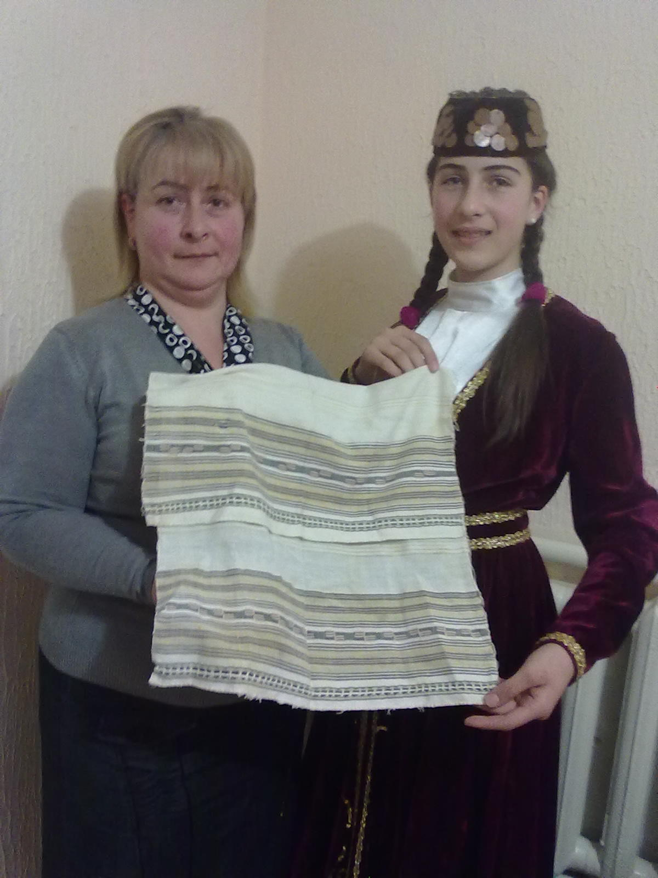
Бу ресимдеки эльбезни 1934 сенеси меним Назифе битамнынъ Зарифе абасы озь элинен нагъышлап, тойдан сонъ саба «танышув» мерасими олгъан вакъыты Назифе битама багъшлай. Шу 78 йыллыкъ эльбез де шимди меним анамда.

Slide 12
Бизим къорантада учь бала бар, амма меним аначыгъым бу йыллар девамында сакълап кельген аиле дегерликлерини келеджекте манъа багъышламакъ истей. Чюнки эр сефер къадын тарафтан несильден несильге кечкен.
Мен де, къысмет этсе, оны йыллар девамында сакълап тутмагъа ве келеджек несилимизге еткизмеге тырышарым.

Slide 13
Къадын къызларнынъ чешит баш орьтюлери бар: марамалар, фырланталар, шербентилер. Олар чешит тюрлю олалар. Эр бири озь байлыгъы иле бири биринден айырылып туралар.
Мен бизим къорантамызда айтылгъаны киби яздым. Бельки адлары башкъаджа да айтыладыр. Буны бизим алимлер исбатларлар.

Slide 14
Бу ресимни къырымтатар тили ве эдебияты одасында чыкъардым. Оджамыз "Тама - тама голь олур " - дей. Бизлер оджамызгъа тапкъан шейлерни кетиремиз ве бирликте музей тешкиль эттик. Мектеп талебелери келип бизим «кучук музейни" меракънен сейир этелер.

Slide 15
1 сыныф талебелери
музейимизнинъ мусафирлери

Slide 16
Башлангъыч
сыныф
талебелерине эр шей меракълы

Slide 17
Талебелерни “Аиле дегерликлери” конкурсында
гъалиплернинъ ишлеринен таныш этем

Slide 18
8 сыныф талебеси Джанджакова
Себия экскурсия кечире

Slide 19
Балалар нагъыш сырларыны огренелер

Slide 20
Азим ве Февзи нагъышлангъан ястычыкълар топламагъа
арзу этелер

Slide 21
Насыл гузель нагъышлар!

Slide 22
Бойле ишлер япмагъа арзу этем.

Slide 23
Бу нагъышнынъ даа бир тюрлюси.

Slide 24
Бу Назифе битамнынъ гуль-гуллю марамасы.

Slide 25
Мен озь халкъымнынъ
санаатынен гъурурланам!!!

Slide 26
Насыл дюльбер фес!

Slide 28
Анам, оджамыз ве мен
бирликте азырланамыз

